Slide 1
Gazli dozimetrlar
Sayfullayeva Sitora .Valijonova SHodiya

Slide 2
REJA
1 Gazli dozimertlar
2 Turlari
3 Afzalliklari va kamchiliklari

Slide 3

Gazli dozimetrlar — bu qurilmalar ionlashtiruvchi nurlanishni aniqlash va oʻlchash uchun ishlatiladi. Ular ichida maxsus gaz boʻladi va nurlanish ta’sirida bu gaz ionlanadi. Shundan soʻng elektr signal hosil boʻladi va shu orqali nurlanish darajasi aniqlanadi

Slide 4
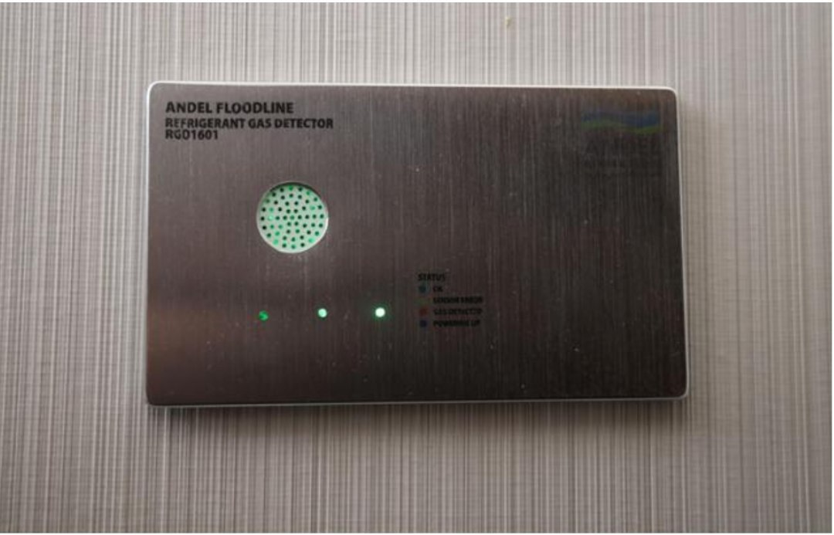
1. Sogʻliqni saqlash sohasi
Rentgen, KT (kompyuter tomografiyasi), radioterapiya bo‘limlarida ishlovchi shifokor va texniklar nurlanish darajasini nazorat qilish uchun dozimetr taqib yurishadi.
Yadro tibbiyoti (masalan, radioaktiv izotoplar ishlatiladigan diagnostika va davolash) bo‘limlarida ham xodimlar dozimetrlar bilan jihozlanadi.

Slide 5
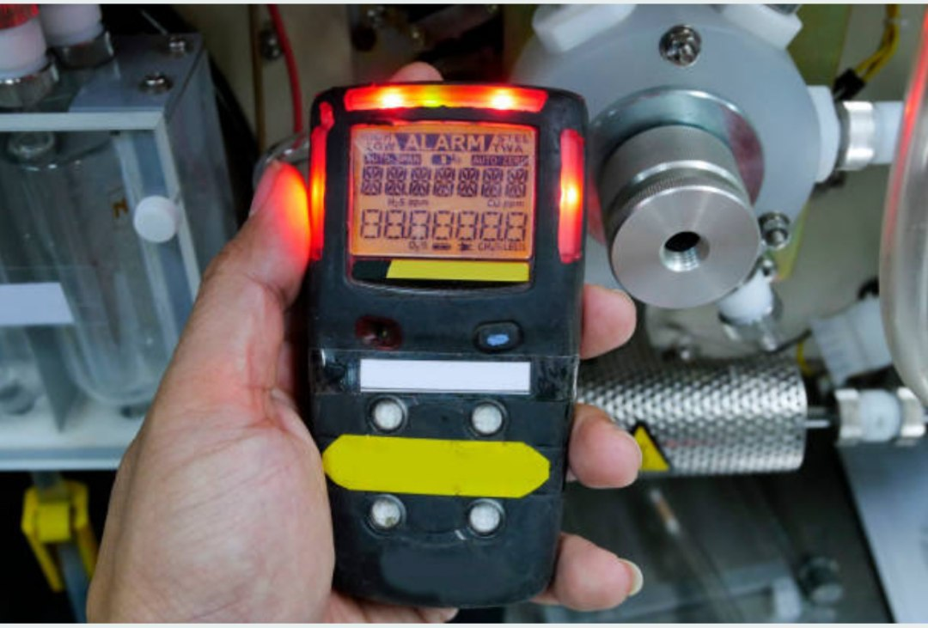
2. Sanoat sohalari
Nurlanish bilan tekshirish (radiografiya): Payvand choklarini yoki material ichidagi nuqsonlarni aniqlash uchun radioaktiv nurlardan foydalaniladi — bu joylarda dozimetriya zarur.
Uran, toriy va boshqa tabiiy radioaktiv materiallar bilan ishlanadigan sanoat ob’yektlarida.

Slide 6
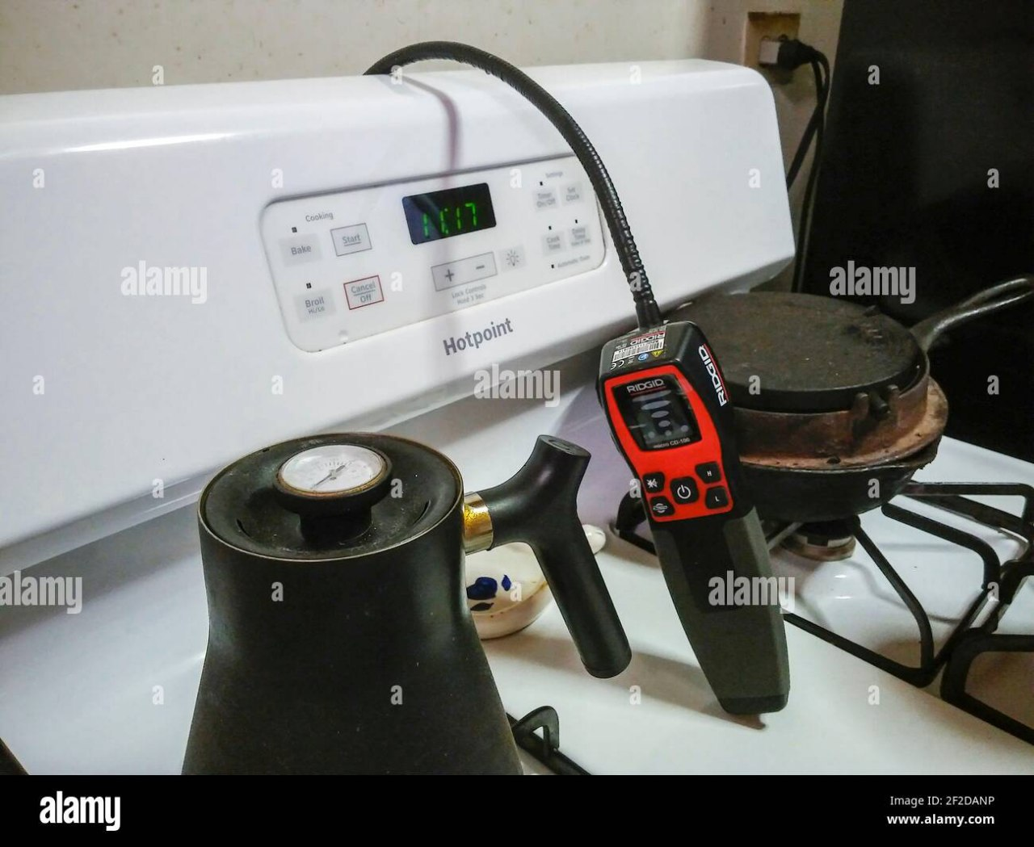
3. Fan va ilmiy tadqiqotlar
Oliy ta’lim muassasalari va ilmiy institutlar laboratoriyalarida, ayniqsa fizik va yadro sohasidagi laboratoriyalarda.
Nurlanish bilan bog‘liq eksperimentlar o‘tkaziladigan joylarda xavfsizlik nazorat qilish uchun.

Slide 7
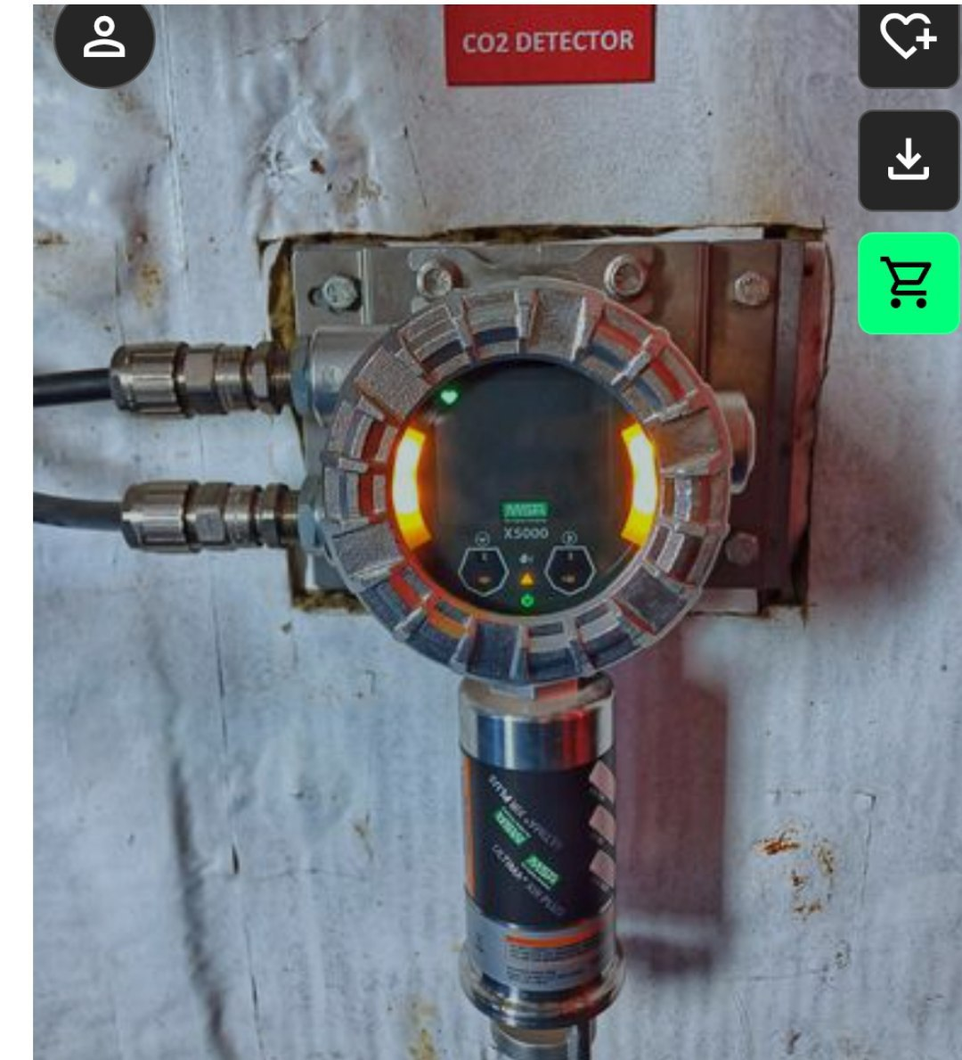
4. Yadro xavfsizligi va favqulodda vaziyatlar xizmati
“Oʻzatom” agentligi, Radiatsion xavfsizlik xizmatlari, va Favqulodda vaziyatlar vazirligi (FVV) tarkibidagi guruhlar dozimetrlar bilan jihozlanadi.
Nurlanish tarqalishi mumkin bo‘lgan avariya yoki texnogen hodisalarni nazorat qilish uchun.

Slide 8
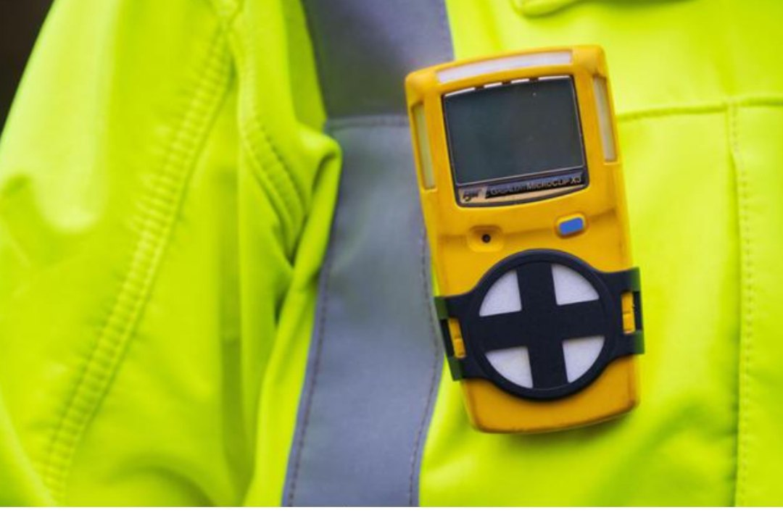
5. Atrof-muhit monitoring
Ekologiya va atrof-muhitni muhofaza qilish qo‘mitasi — suv, havo va tuproqdagi fon nurlanishini o‘lchash uchun stasionar yoki ko‘chma dozimetrik stansiyalar ishlatadi.

Slide 9
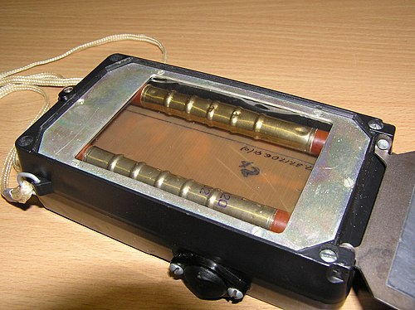
Ionlash kamerasi gazsimon ionizatsiya detektorining eng oddiy turi bo'lib , rentgen nurlari , gamma nurlari , alfa zarralari va beta zarralari kabi ko'plab ionlashtiruvchi nurlanish turlarini aniqlash va o'lchash uchun keng qo'llaniladi . An'anaviy ravishda "ionlash kamerasi" atamasi faqat elektr maydonini qo'llash orqali gaz ichidagi to'g'ridan-to'g'ri ionlanish natijasida hosil bo'lgan barcha zaryadlarni yig'adigan detektorlarga tegishli .
Idishdagi ikkita yuqori bosimli silindrsimon ion kamerasi

Slide 10
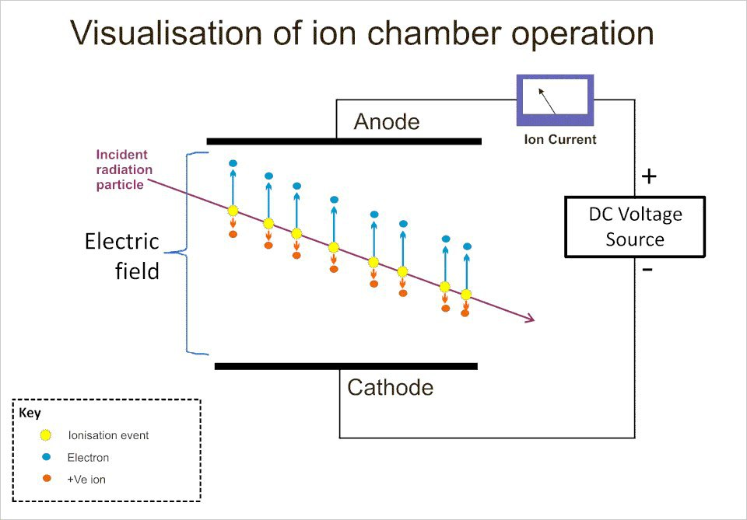
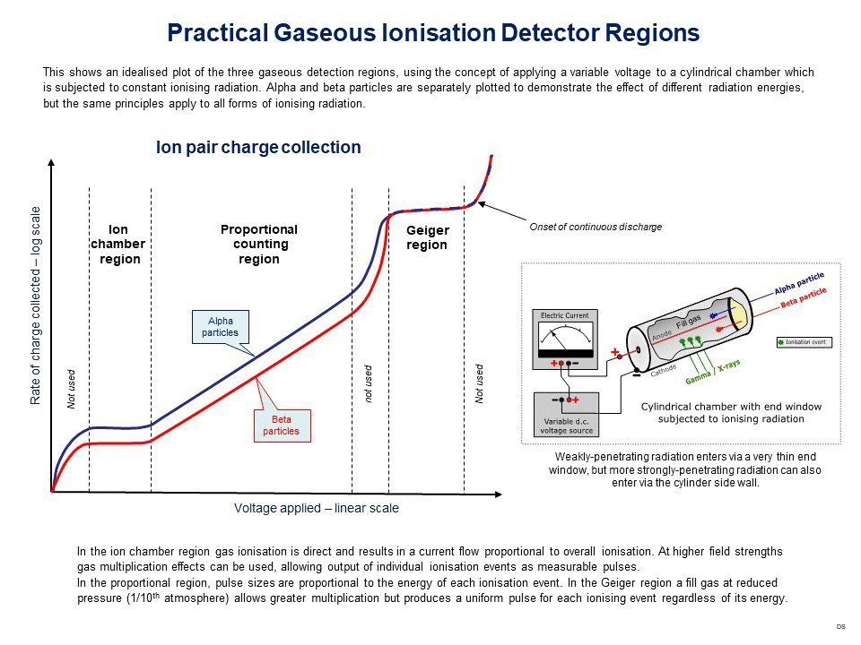
Ionizatsiya kamerasininng tuzulishi
Parallel plastinka ion kamerasining sxematik diagrammasi, ion juftlarining hosil bo'lishini va elektr maydon ta'sirida ionlarning siljishini ko'rsatadi. Elektronlar odatda kichikroq massa tufayli musbat ionlarga qaraganda 1000 marta tezroq siljiydi.
Kontseptual simli silindrli gazsimon nurlanish detektori uchun kuchlanishga qarshi ion oqimining sxemasi. Ion kameralari eng past kuchlanish platosidan foydalanadi.

Slide 11
Gaz ionlash kamerasi zaryadni nurlanish natijasida hosil bo'lgan gaz ichida hosil bo'lgan ion juftlari sonidan o'lchaydi . U ikkita elektrodli gaz bilan to'ldirilgan kameradan iborat ; anod va katod sifatida tanilgan . Elektrodlar parallel plitalar (Parallel plastinka ionlash kameralari: PPIC) yoki koaksiyal joylashgan ichki anod simli silindr shaklida bo'lishi mumkin.
To'ldirish gazida elektr maydonini yaratish uchun elektrodlar o'rtasida kuchlanish potentsiali qo'llaniladi . Elektrodlar orasidagi gaz atomlari yoki molekulalari ionlashtiruvchi nurlanish ta'sirida ionlashganda , ion juftlari hosil bo'ladi va natijada ijobiy ionlar va dissotsilangan elektronlar elektr maydoni ta'sirida qarama-qarshi qutbli elektrodlarga o'tadi . Bu kamera dizayniga qarab femtoamperdan pikoampergacha bo'lgan hududda elektrometr pallasida o'lchanadigan va nurlanish dozasiga mutanosib bo'lgan ionlanish oqimini hosil qiladi.
Elektr maydoni ion tokini kamaytiradigan ion juftlarining rekombinatsiyasini oldini olish uchun etarlicha kuchli bo'lishi kerak va musbat ionlarning to'planishi katodga etib kelganida elektronlar bilan rekombinatsiyasining oldini oladi. Ushbu ish rejimi "joriy" rejim deb ataladi, ya'ni chiqish signali Geiger-Myuller trubkasi yoki proportsional hisoblagichdagi kabi impuls chiqishi emas, balki uzluksiz oqimdir.
Ion-juft yig'ish grafigiga murojaat qilgan holda, ion kamerasining ish hududida yig'ilgan ion juftining zaryadi qo'llaniladigan kuchlanish diapazonida samarali o'zgarmasligini ko'rish mumkin, chunki ion kamerasi nisbatan past elektr maydon kuchi tufayli ko'payish effektiga ega emas. Bu Geiger-Myuller trubkasi yoki proportsional hisoblagichdan farq qiladi, bunda ikkilamchi elektronlar va natijada bir nechta ko'chkilar o'lchanadigan impulslarni hosil qilish uchun dastlabki ionlanish zaryadlarini sezilarli darajada oshiradi.

Slide 12
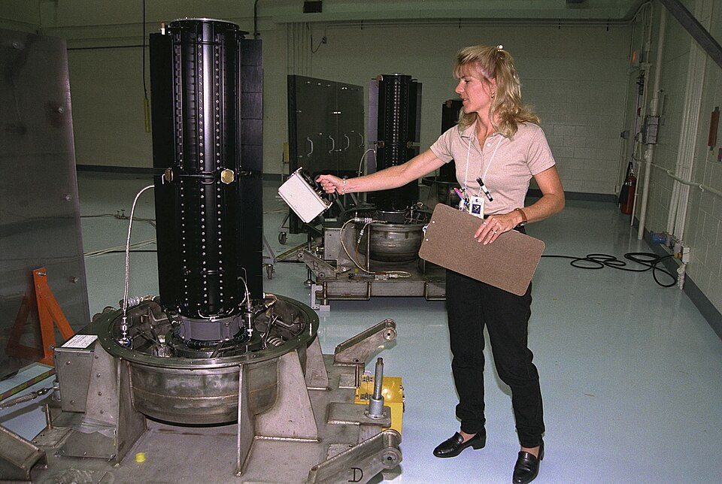
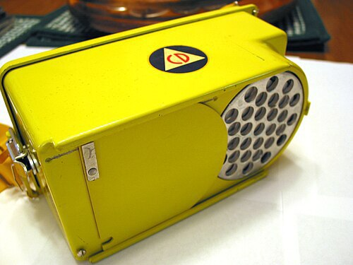
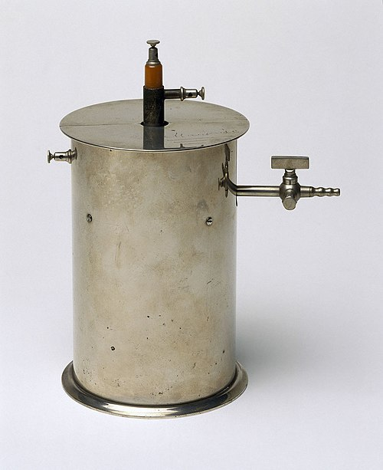
Ionisatsion kamera turlari
Amaldagi qo'lda integral ion kamerali tadqiqot o'lchagich
Integral qo'lda ushlab turiladigan asbobda toymasin beta qalqonning ko'rinishi
Ionizatsiya kamerasi Per Kyuri tomonidan 1895-1900 yillarda qilingan

Slide 13
Geiger–Müller sanagichi (yoki Geiger sanagichi) — ionlashtiruvchi nurlanishni aniqlash va hisoblash uchun ishlatiladigan eng mashhur va keng tarqalgan qurilmalardan biridir. U odatda radioaktivlikni aniqlash, nurlanish mavjudligini tekshirish va xavfsizlikni ta’minlash maqsadida ishlatiladi.
Afzalliklari:Juda sezgir (kichik miqdordagi nurlanishni ham aniqlaydi)Tez ishlaydi, real vaqtda signal beradiIshlatish oson.
Kamchiliklari:Nurlanish miqdorini aniq o‘lchay olmaydi, faqat zarracha borligini bildiradiJuda yuqori nurlanishda "to‘yinish" sodir bo‘lishi mumkin (hisoblay olmay qoladi)Alfa nurlanishini aniqlash uchun maxsus ochiq naychali tur talab qilinadi

Slide 14
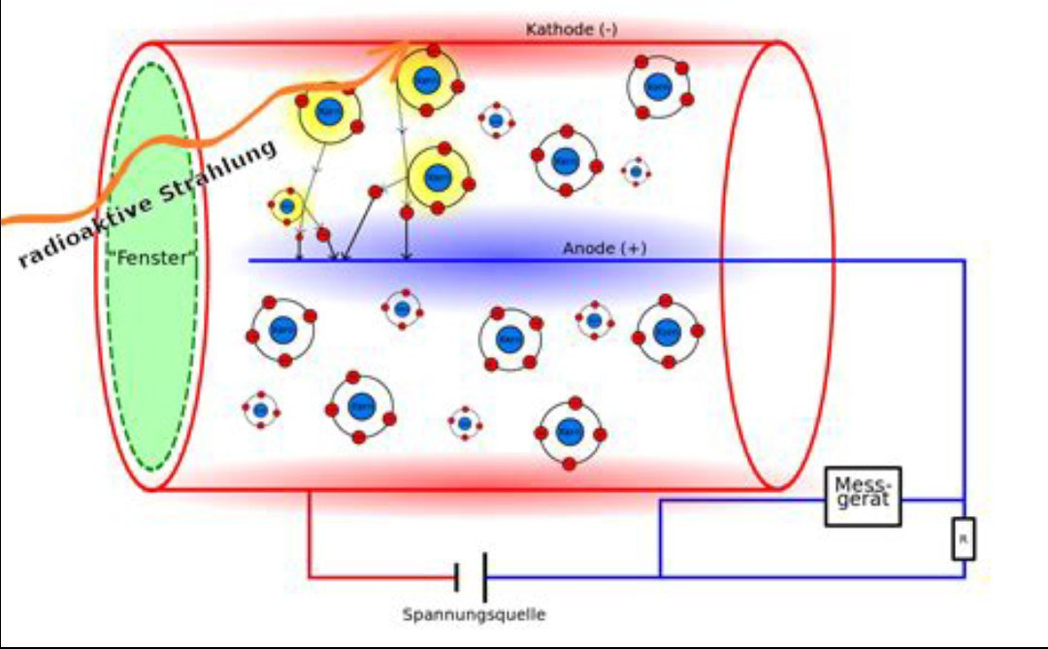
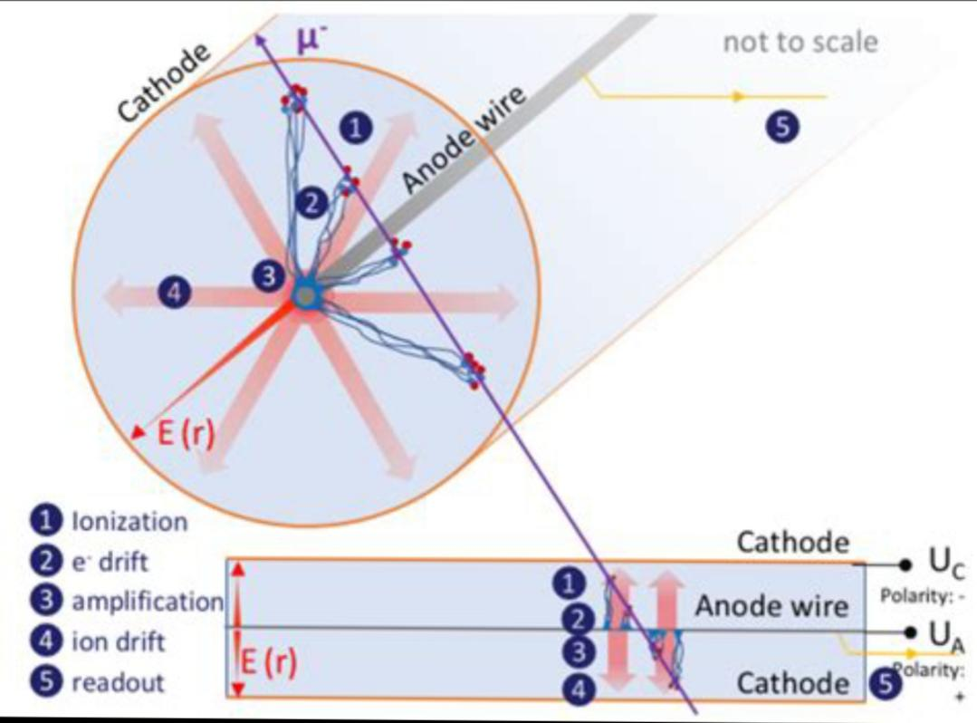
Geiger-Myuller sanagichi ishlash prinsipi va tuzulishi

Slide 15
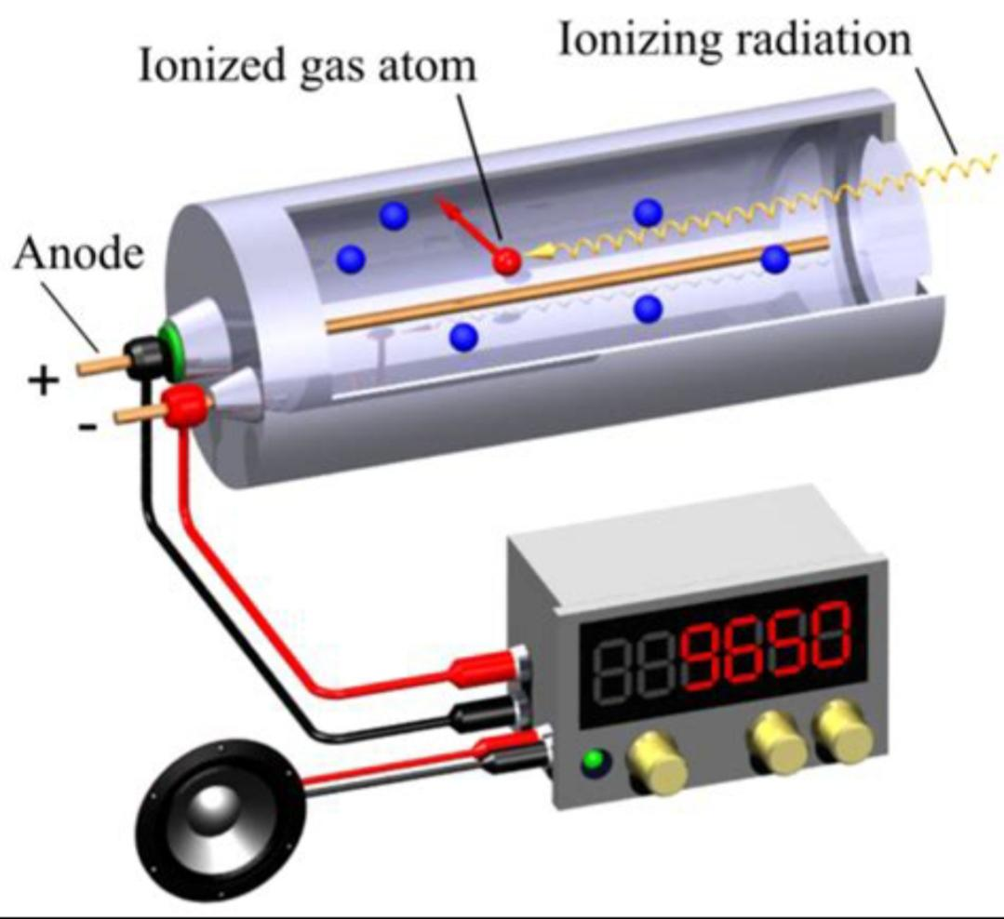
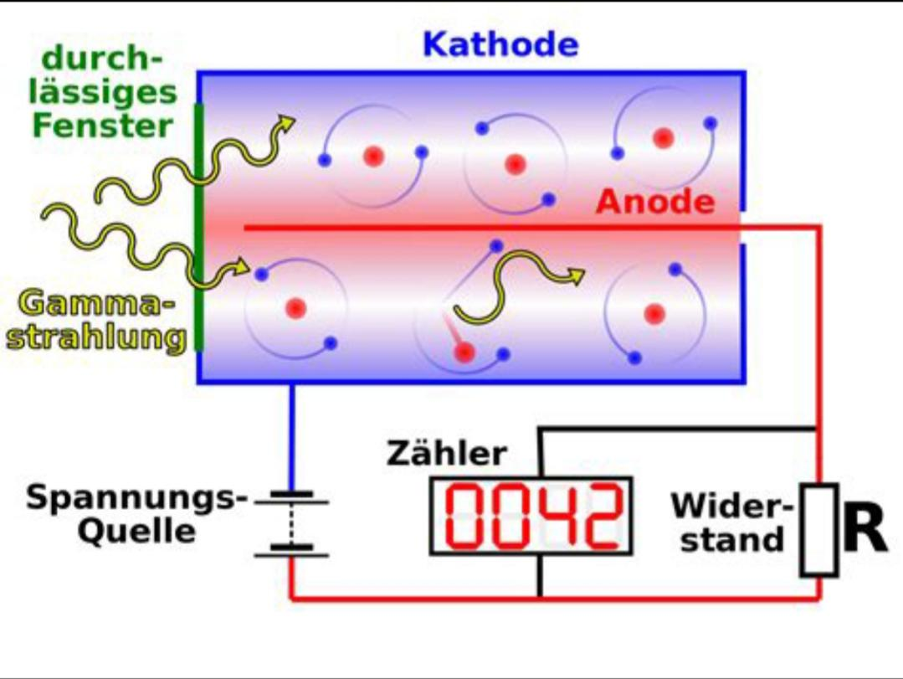

Slide 16
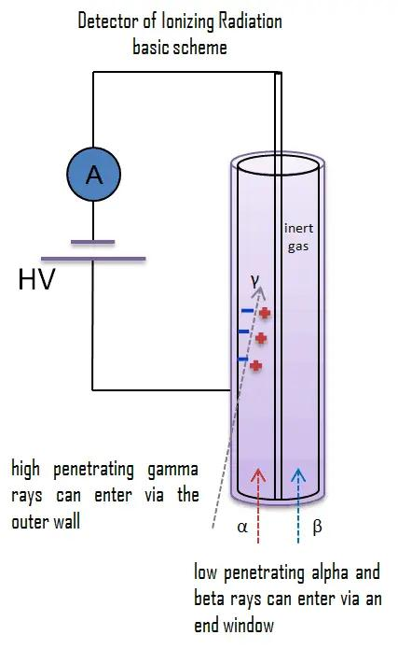
Proportsional hisoblagich – proportsional detektor
Proportsional hisoblagich , shuningdek, mutanosib detektor sifatida ham tanilgan , ionlashtiruvchi nurlanishning har xil turlarini aniqlaydigan elektr qurilma.
Ionlashtiruvchi nurlanish detektorlari odatda bog’langan ikkita qismdan iborat. Birinchi qism radiatsiya ta’sirida o’zgarishlarni boshdan kechiradigan birikmadan iborat bo’lgan sezgir materialdan iborat. Boshqa komponent bu o’zgarishlarni o’lchanadigan signallarga aylantiradigan qurilma.

Slide 17
Proportsional hisoblagich ma’lum bir kuchlanishda (1000 V dan yuqori) ushlab turiladigan katod va anodga ega va qurilma elektrodlarning geometriyasi bilan belgilanadigan sig’im bilan tavsiflanadi. Proportsional hisoblagichda kameraning to’ldiruvchi gazi inert gaz bo’lib, har bir impuls zaryadsizlanishining tugashini ta’minlash uchun tushgan nurlanish va söndürme gazi bilan ionlanadi; umumiy aralashma 90% argon va 10% metan bo’lib, P-10 deb nomlanadi.
Zaryadni kuchaytirish jarayoni detektorning signal-shovqin nisbatini sezilarli darajada yaxshilaydi va keyingi talab qilinadigan elektron kuchaytirgichni kamaytiradi. Asboblar proportsional hududda ishlaganda, kuchlanish doimiy bo’lishi kerak va agar kuchlanish doimiy bo’lib qolsa, gazni kuchaytirish omili ham o’zgarmaydi. Proportsional hisoblagichni aniqlash asboblari radiatsiyaning past darajasiga juda sezgir. Proportsional hisoblagich aralash radiatsiya sohalarida alfa, beta, gamma yoki neytron nurlanishini to’g’ri funktsional tartibga solish, o’zgartirishlar, modifikatsiyalar va moyilliklar orqali aniqlay oladi. Bundan tashqari, proportsional hisoblagichlar zarrachalarni aniqlash va energiyani o’lchash (spektroskopiya) qobiliyatiga ega . Impuls balandligi detektor gazida tushgan nurlanish tomonidan to’plangan energiyani aks ettiradi. Alfa zarralari tomonidan ishlab chiqarilgan katta pulslarni beta zarralari yoki gamma nurlari tomonidan ishlab chiqarilgan kichik impulslardan ajratish mumkin .

Slide 18
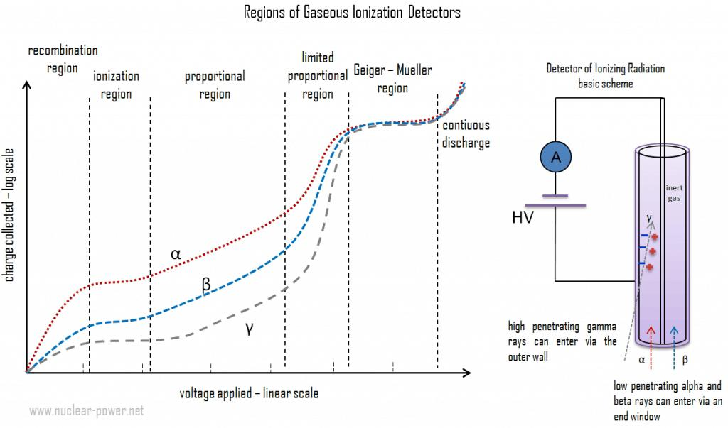
Gazli proportsional hisoblagichlar odatda 10 kV / sm ga teng yuqori elektr maydonlarida ishlaydi va taxminan 10 ⁵ ga teng tipik kuchaytirish omillariga erishadi . Kuchaytirish omili qo’llaniladigan kuchlanishga kuchli bog’liq bo’lganligi sababli, to’plangan zaryad (chiqish signali) ham qo’llaniladigan kuchlanishga bog’liq va proportsional hisoblagichlar doimiy kuchlanishni talab qiladi.

Slide 19
Bu ionizatsiya kameralari va proportsional hisoblagichlar o’rtasidagi nozik, ammo muhim farq . Ionlash kamerasi har soniyada to’plangan elektronlar soniga mutanosib oqim hosil qiladi. Ushbu oqim o’rtacha hisoblanadi va displeyni Bq yoki mSv/soatda ko’rsatish uchun ishlatiladi. Proportsional hisoblagichlar bu tarzda ishlamaydi. Buning o’rniga, ular har bir ionlashtiruvchi hodisani alohida aniqlash uchun ionlanishning har bir alohida portlashini kuchaytiradi. Shuning uchun ular ionlashtiruvchi hodisalar sonini o’lchaydilar (shuning uchun ular hisoblagichlar deb ataladi).

Slide 20
Foydalanilgan adabiyotlar
ChatGPat
Wikipedia
Laboratoire National Henri Becquerel
https://www.shutterstock.com/search/geiger-counter

Slide 21
E'tiboringiz uchun rahmat

